Slide 1
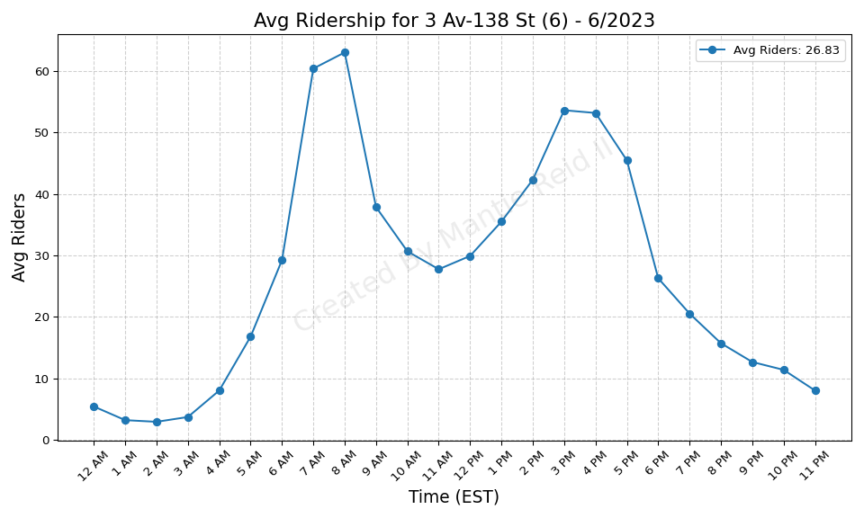
3 Av-138 St (6) - 6/2023

Slide 2
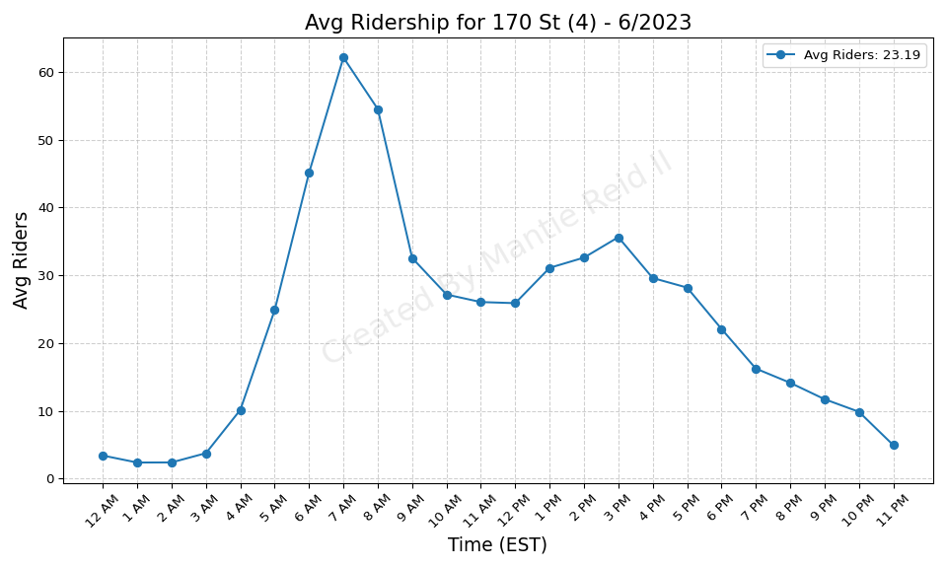
170 St (4) - 6/2023

Slide 3
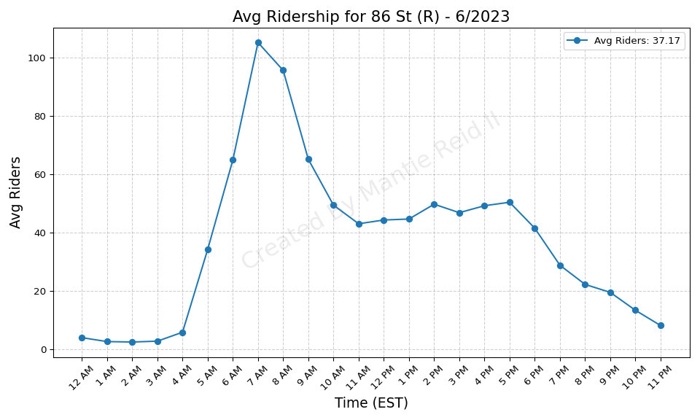
86 St (R) - 6/2023

Slide 4
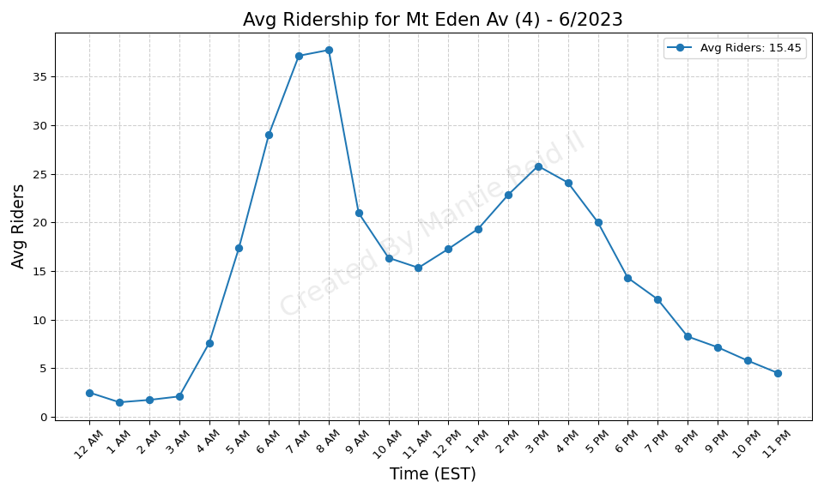
Mt Eden Av (4) - 6/2023

Slide 5
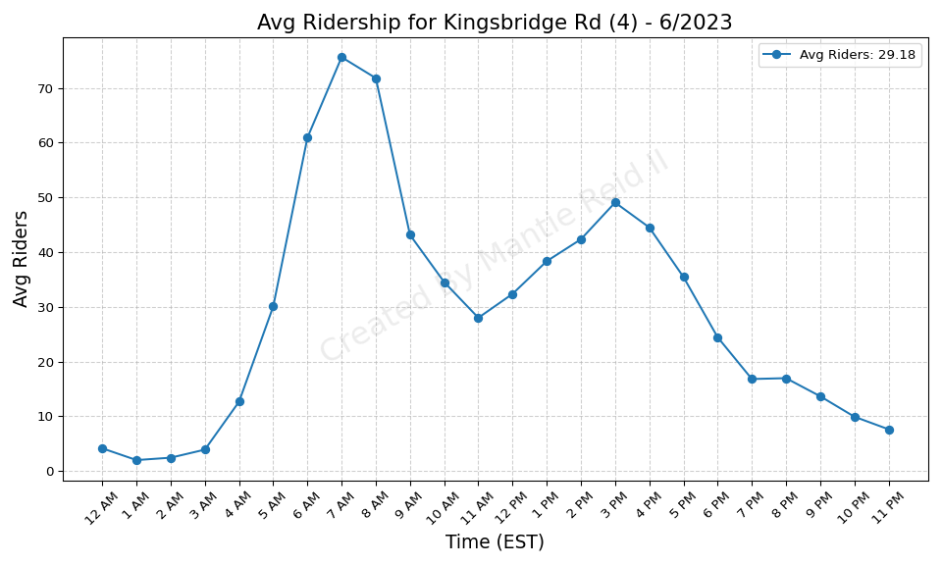
Kingsbridge Rd (4) - 6/2023

Slide 6
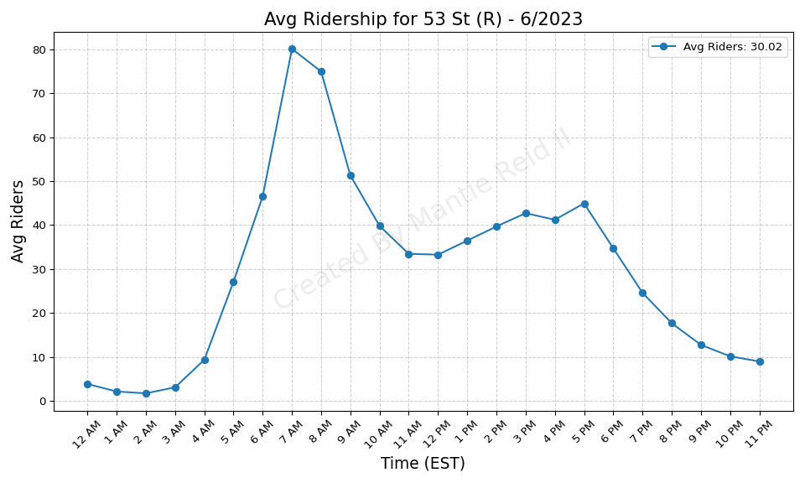
53 St (R) - 6/2023

Slide 7
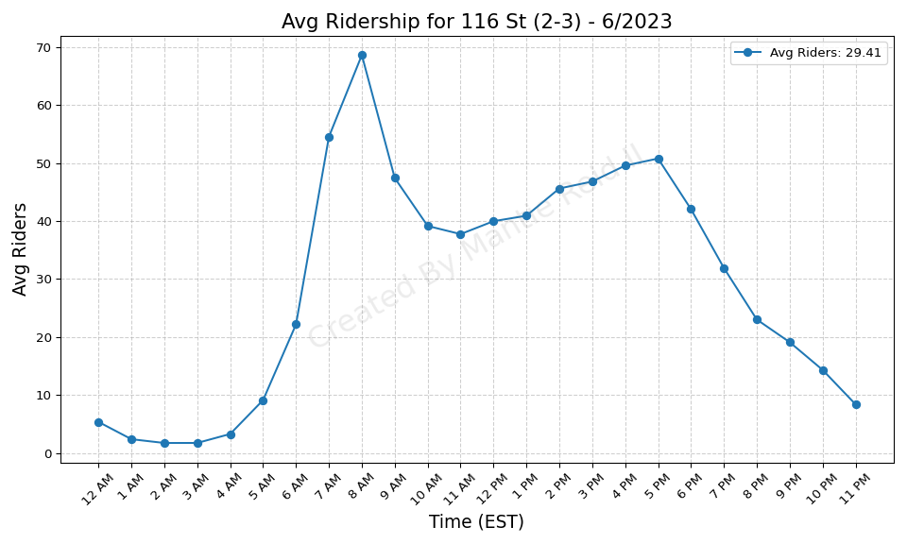
116 St (2-3) - 6/2023

Slide 8
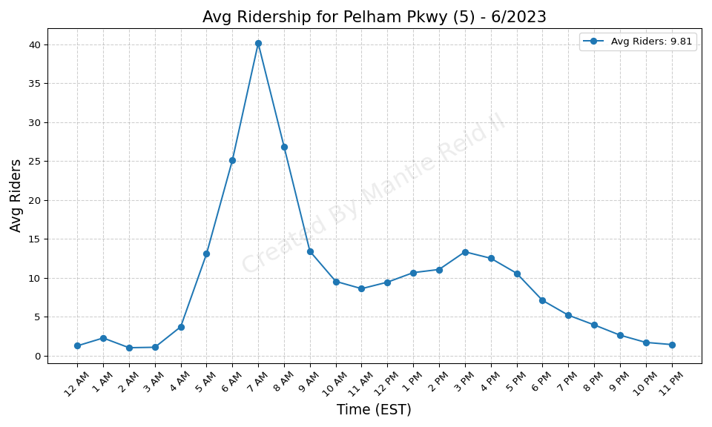
Pelham Pkwy (5) - 6/2023

Slide 9
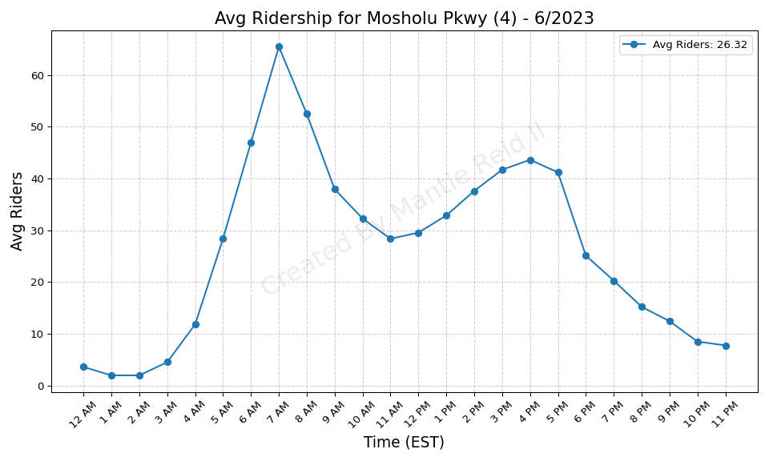
Mosholu Pkwy (4) - 6/2023

Slide 10
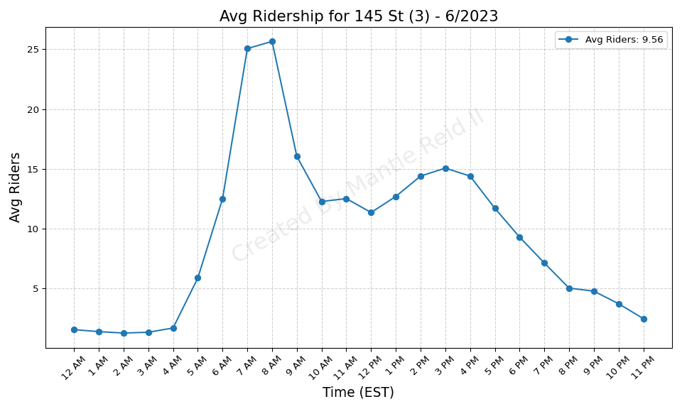
145 St (3) - 6/2023

Slide 11
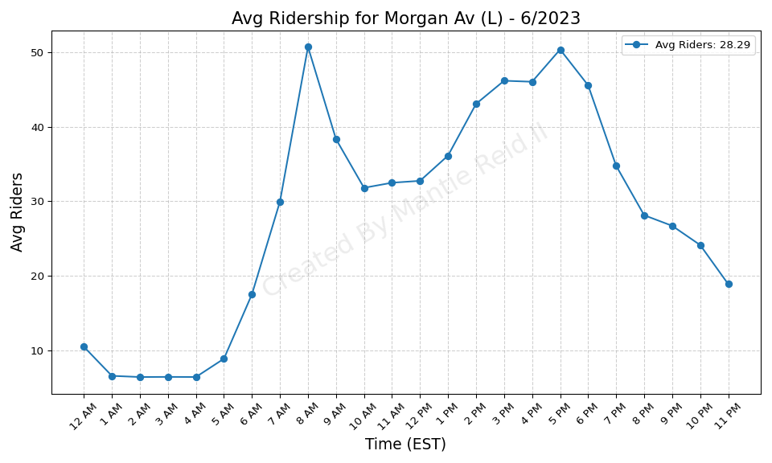
Morgan Av (L) - 6/2023

Slide 12
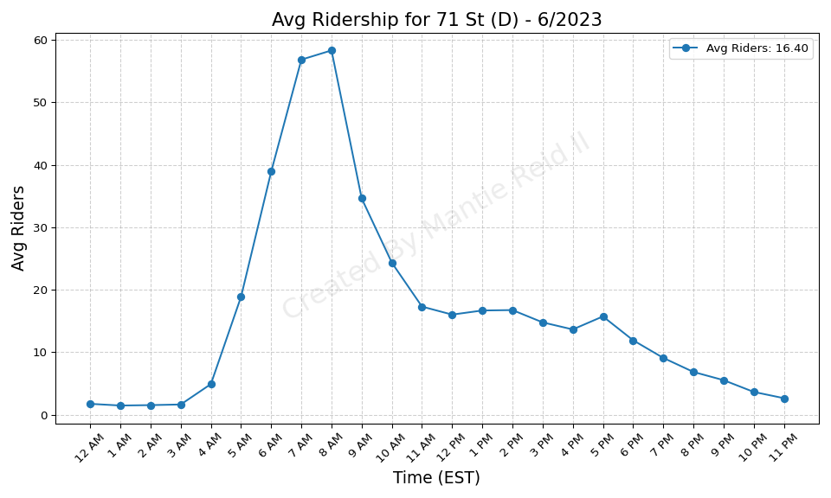
71 St (D) - 6/2023

Slide 13
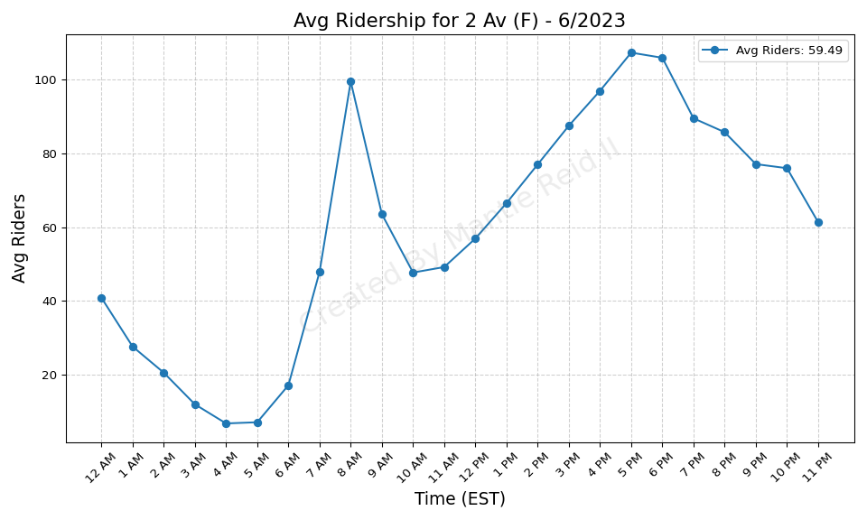
2 Av (F) - 6/2023

Slide 14
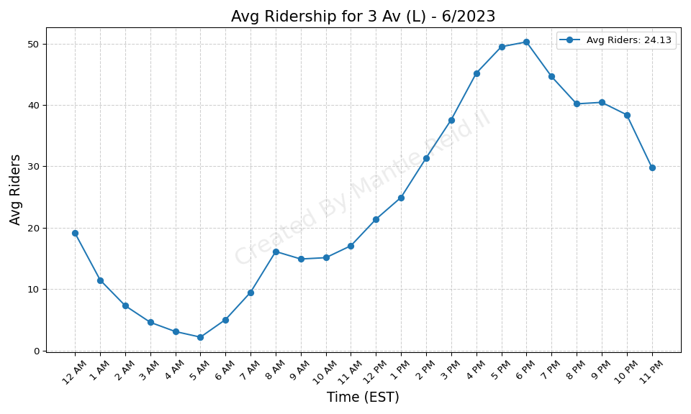
3 Av (L) - 6/2023

Slide 15
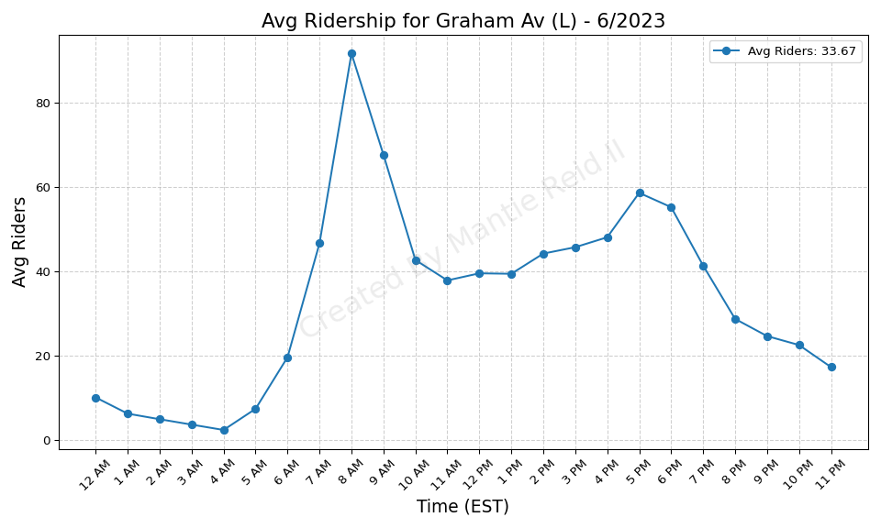
Graham Av (L) - 6/2023

Slide 16
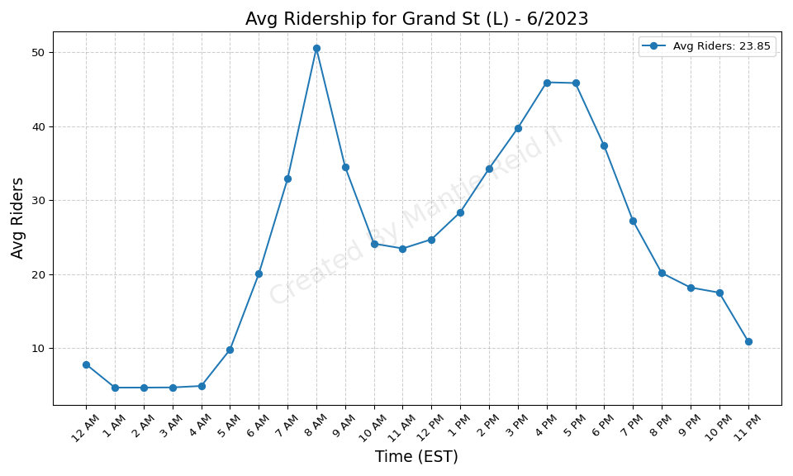
Grand St (L) - 6/2023

Slide 17
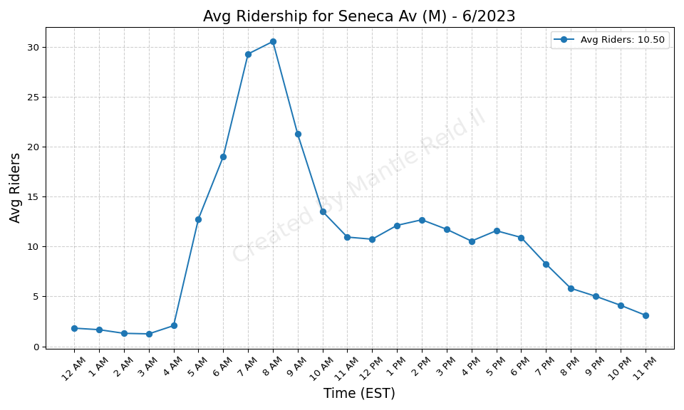
Seneca Av (M) - 6/2023

Slide 18
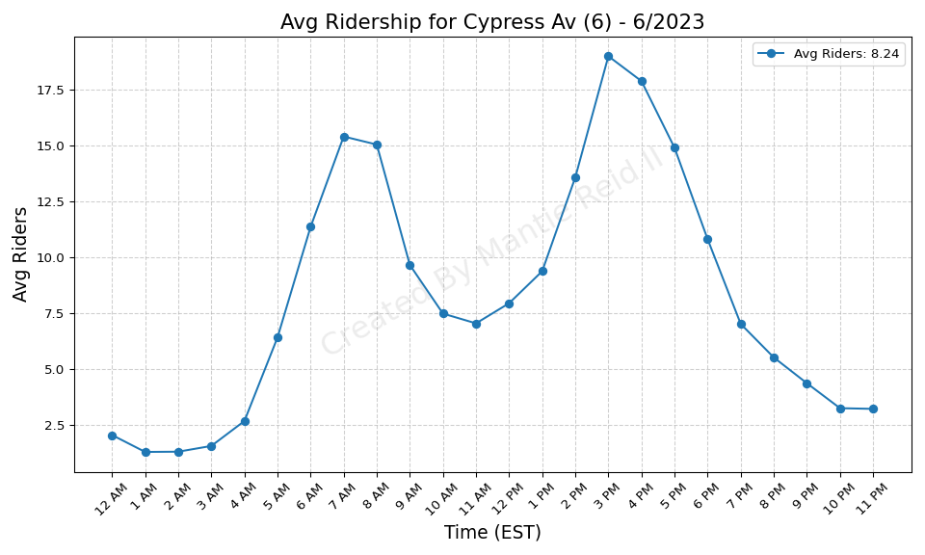
Cypress Av (6) - 6/2023

Slide 19
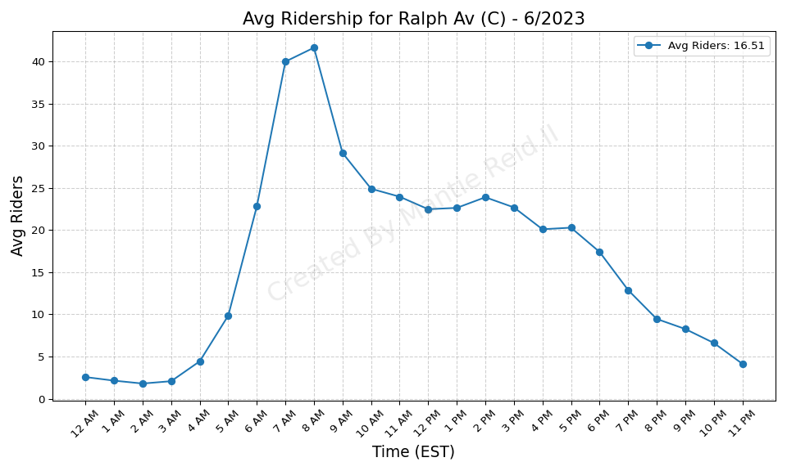
Ralph Av (C) - 6/2023

Slide 20
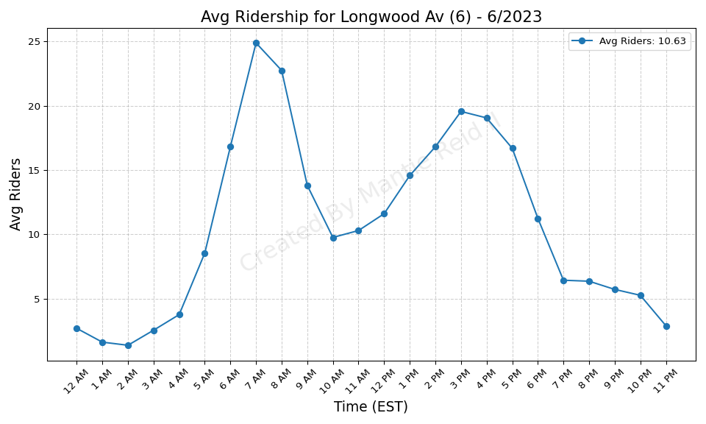
Longwood Av (6) - 6/2023

Slide 21
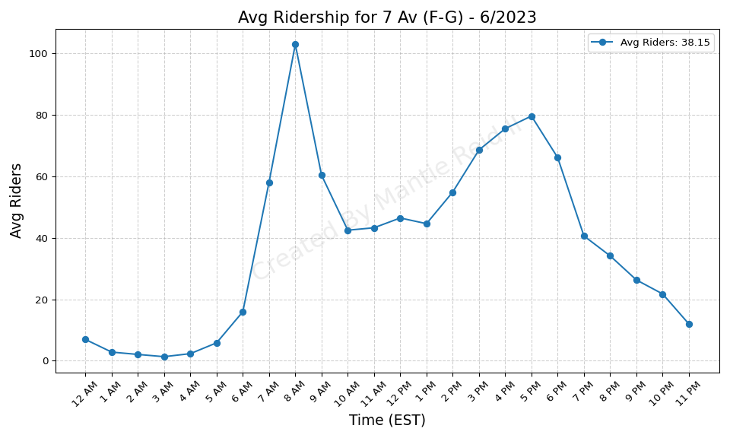
7 Av (F-G) - 6/2023

Slide 22
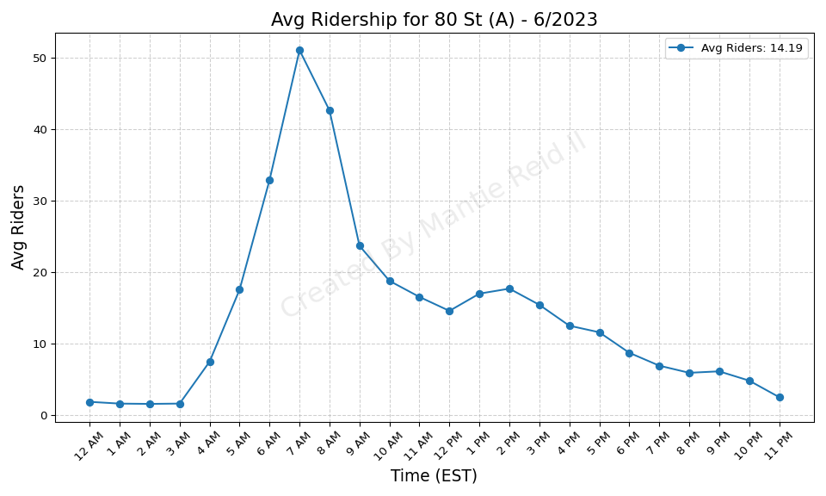
80 St (A) - 6/2023

Slide 23
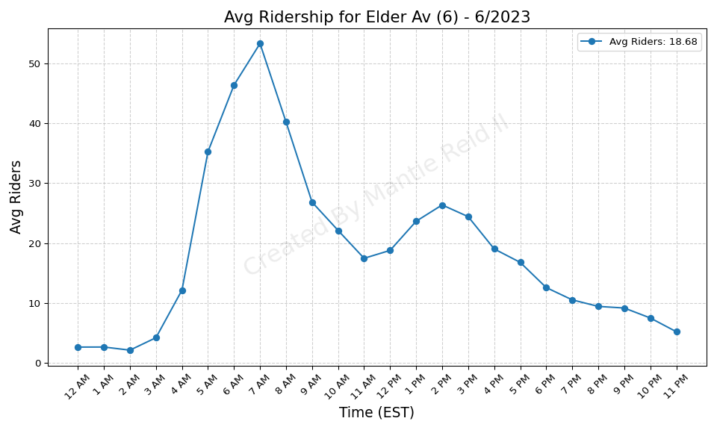
Elder Av (6) - 6/2023

Slide 24
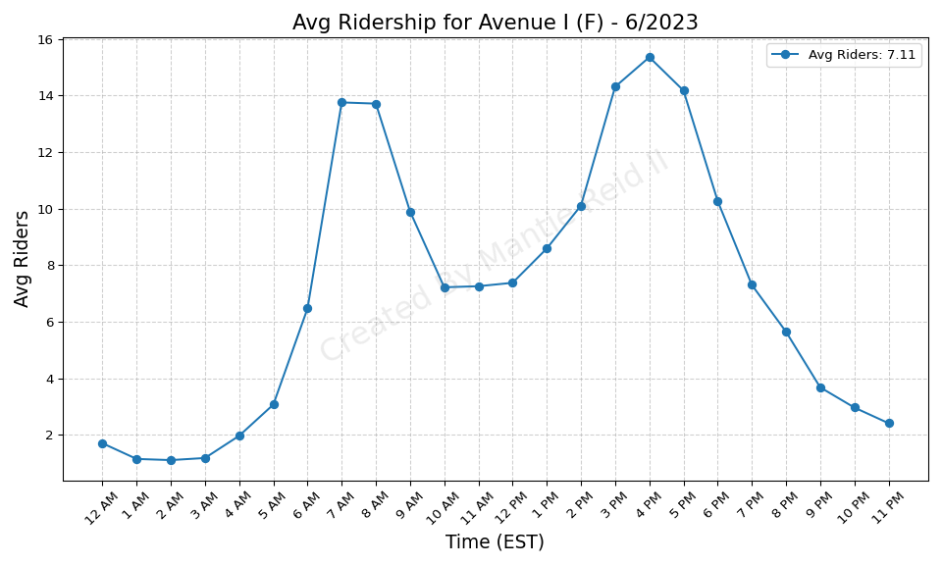
Avenue I (F) - 6/2023

Slide 25
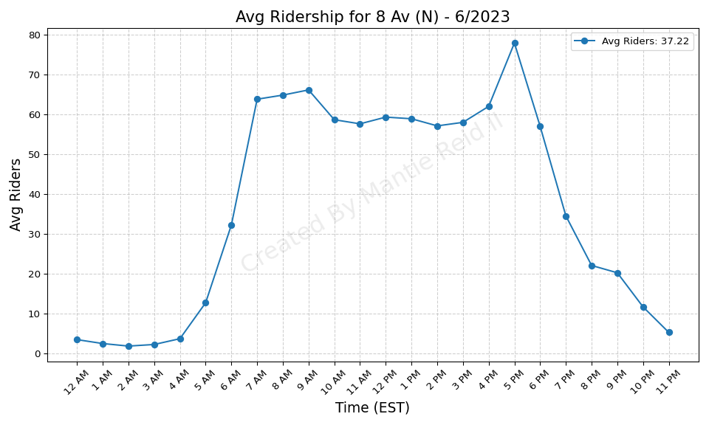
8 Av (N) - 6/2023

Slide 26
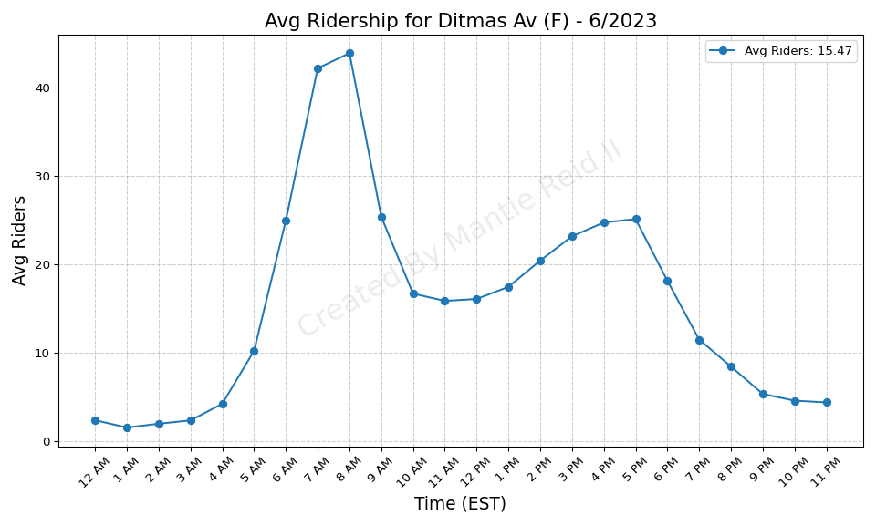
Ditmas Av (F) - 6/2023

Slide 27
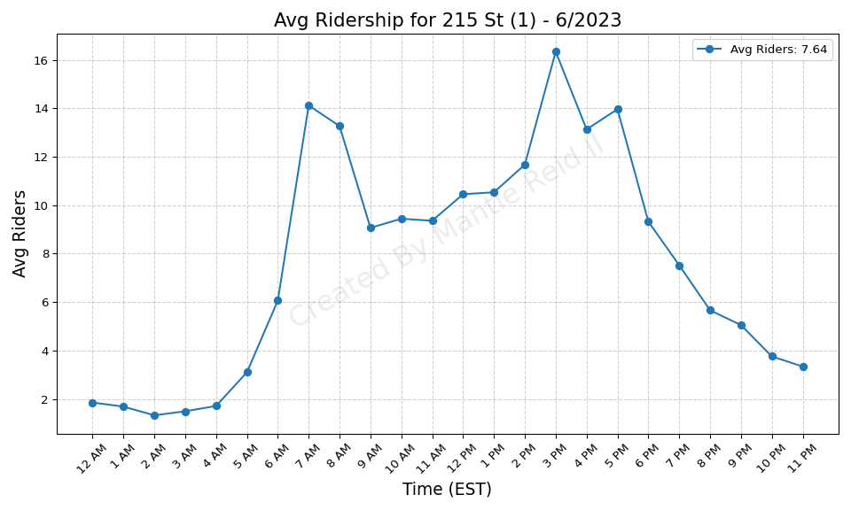
215 St (1) - 6/2023

Slide 28
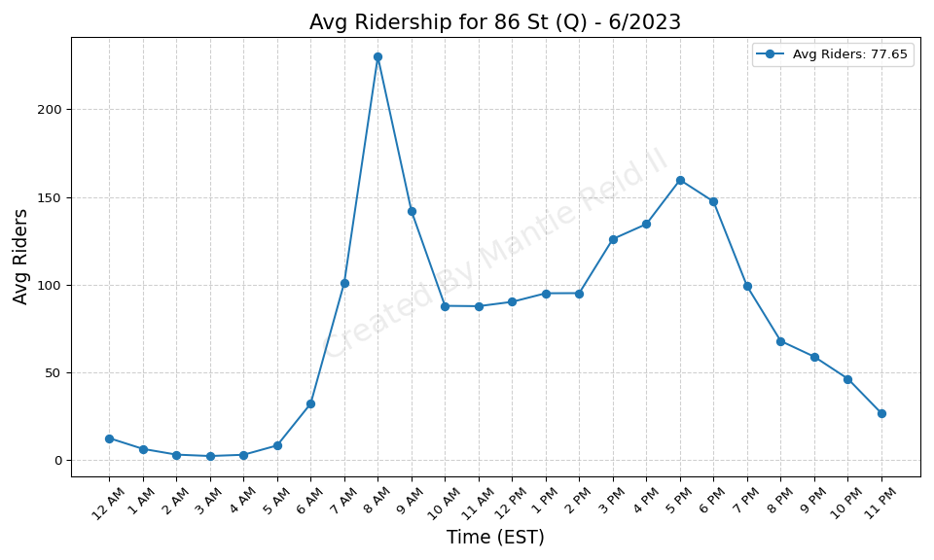
86 St (Q) - 6/2023

Slide 29
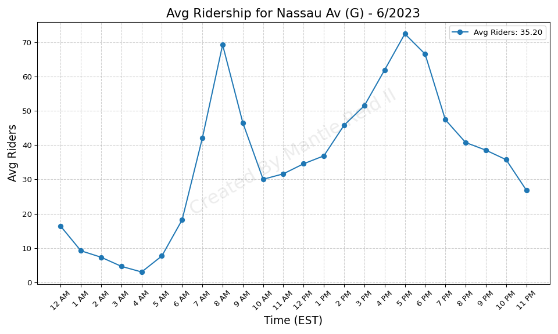
Nassau Av (G) - 6/2023

Slide 30
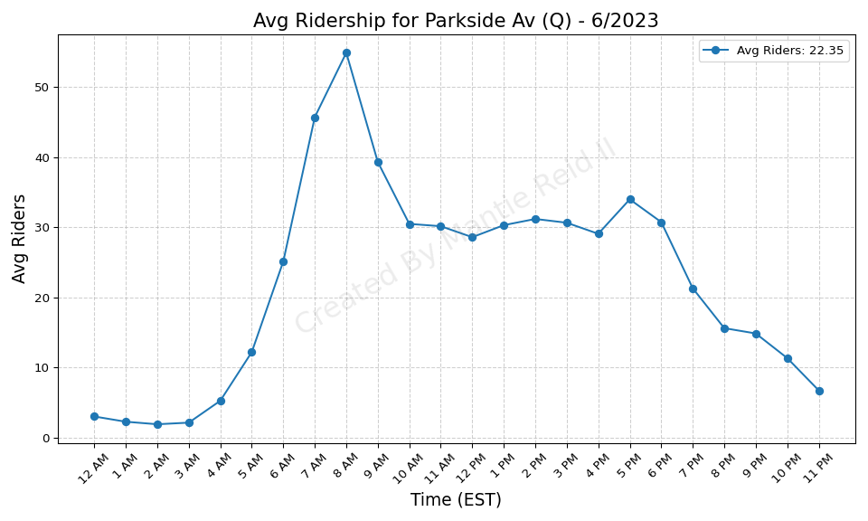
Parkside Av (Q) - 6/2023

Slide 31
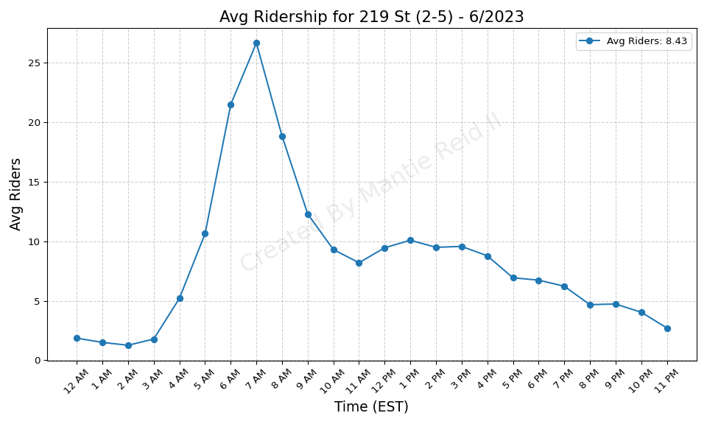
219 St (2-5) - 6/2023

Slide 32
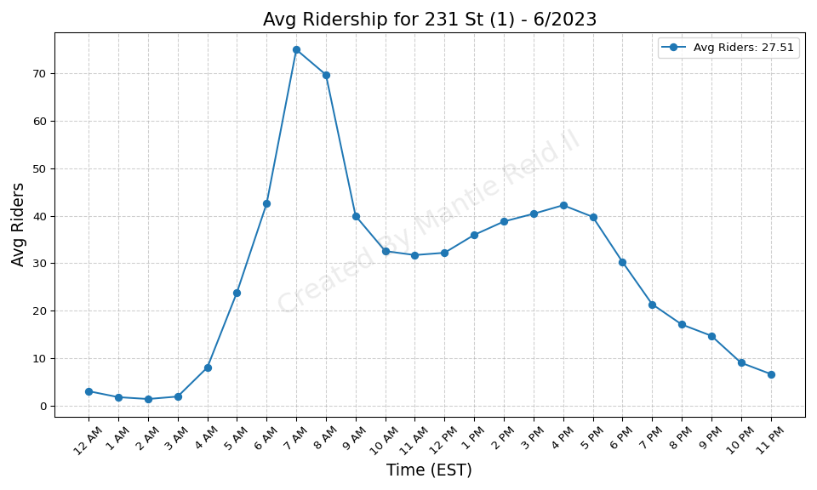
231 St (1) - 6/2023

Slide 33
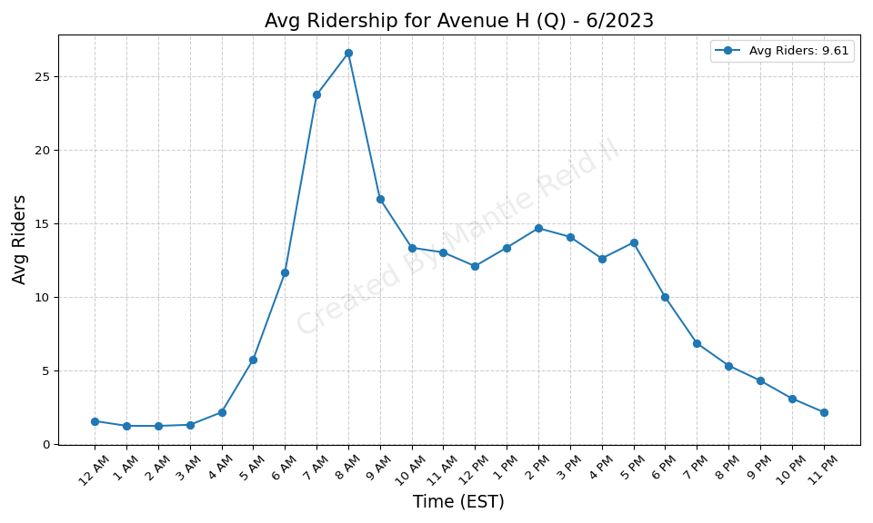
Avenue H (Q) - 6/2023

Slide 34
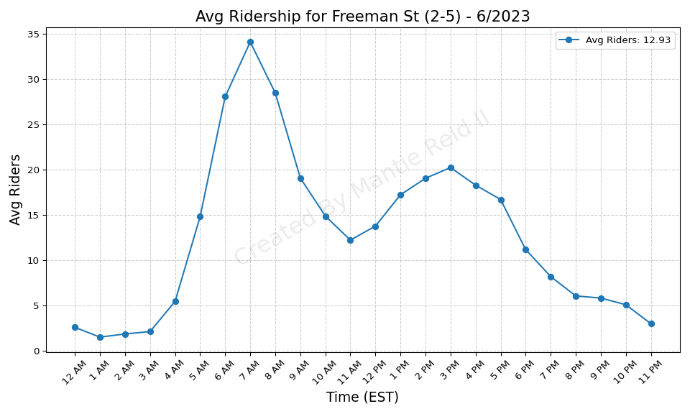
Freeman St (2-5) - 6/2023

Slide 35
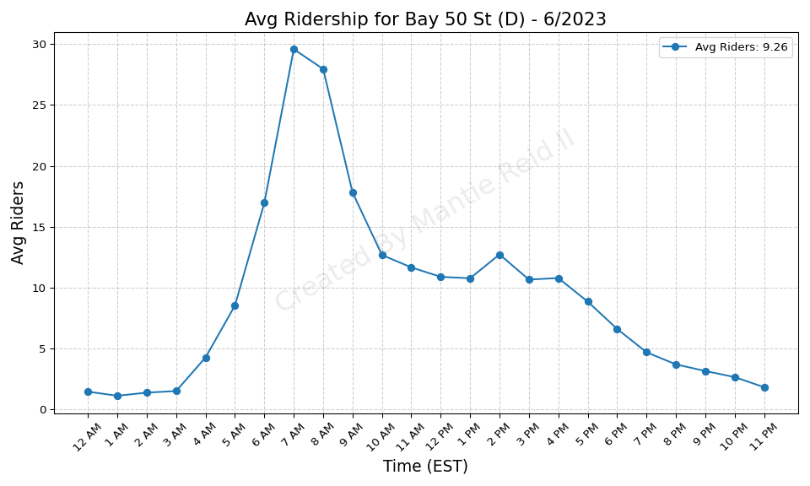
Bay 50 St (D) - 6/2023

Slide 36
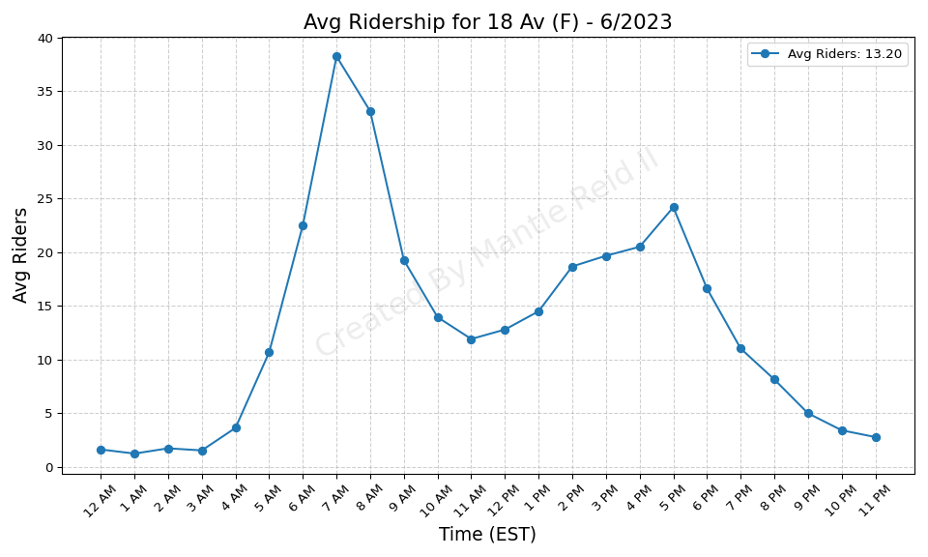
18 Av (F) - 6/2023

Slide 37
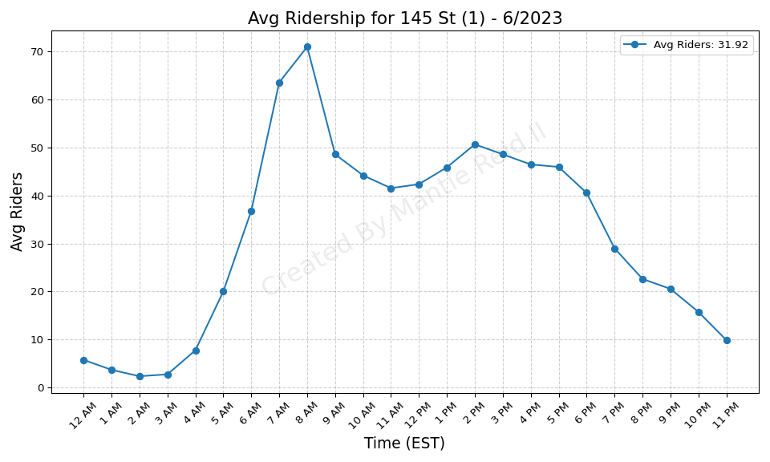
145 St (1) - 6/2023

Slide 38

169 St (F) - 6/2023

Slide 39
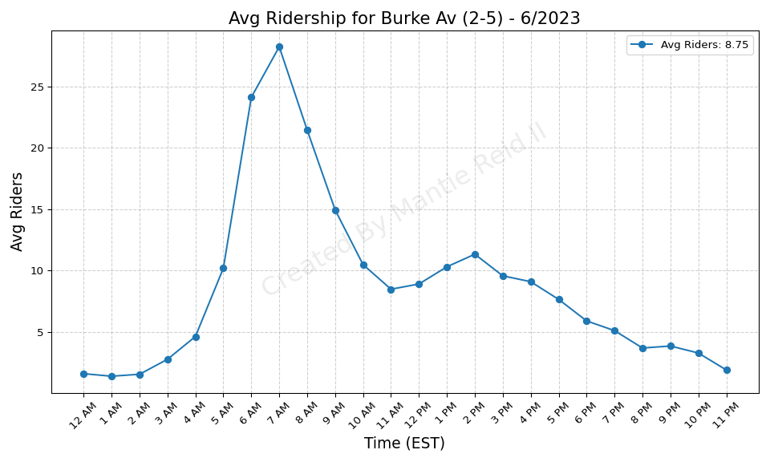
Burke Av (2-5) - 6/2023

Slide 40
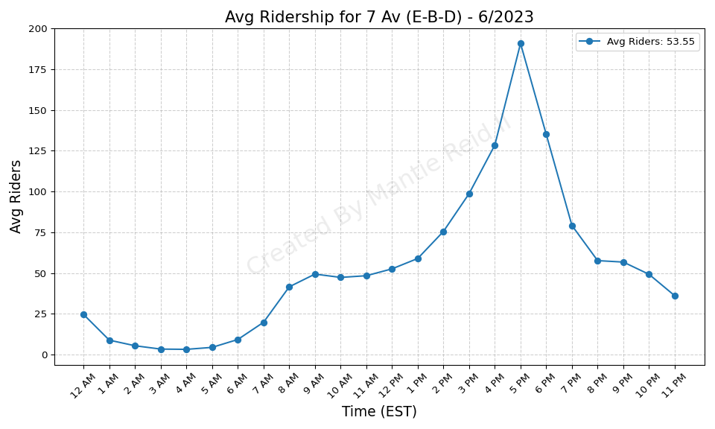
7 Av (E-B-D) - 6/2023

Slide 41
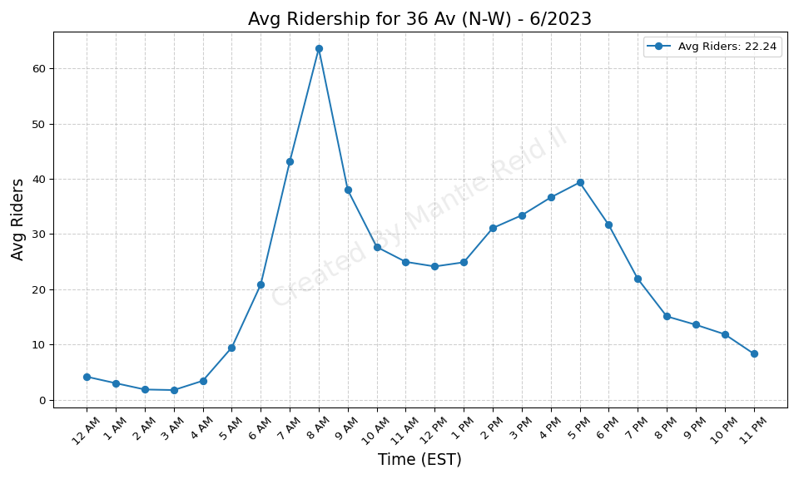
36 Av (N-W) - 6/2023

Slide 42
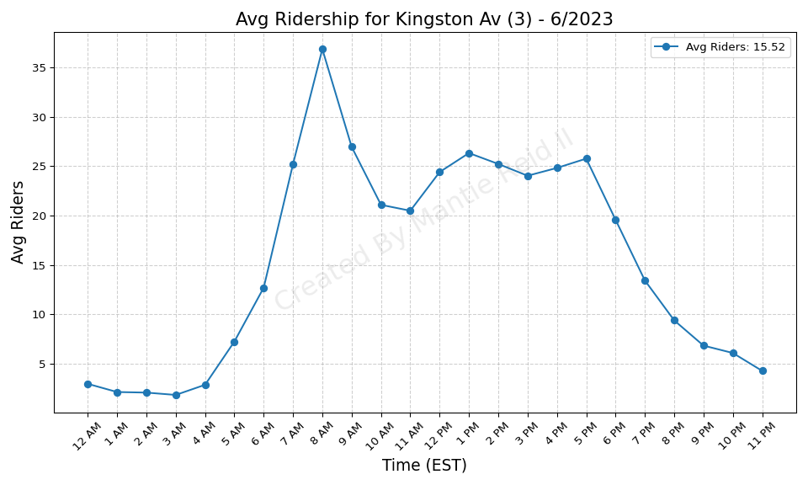
Kingston Av (3) - 6/2023

Slide 43
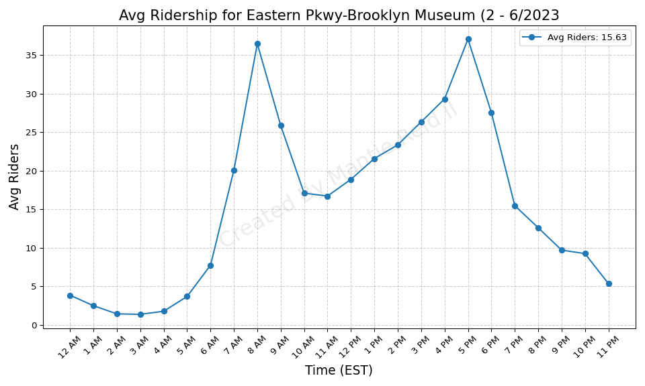
Eastern Pkwy-Brooklyn Museum (2 - 6/2023

Slide 44
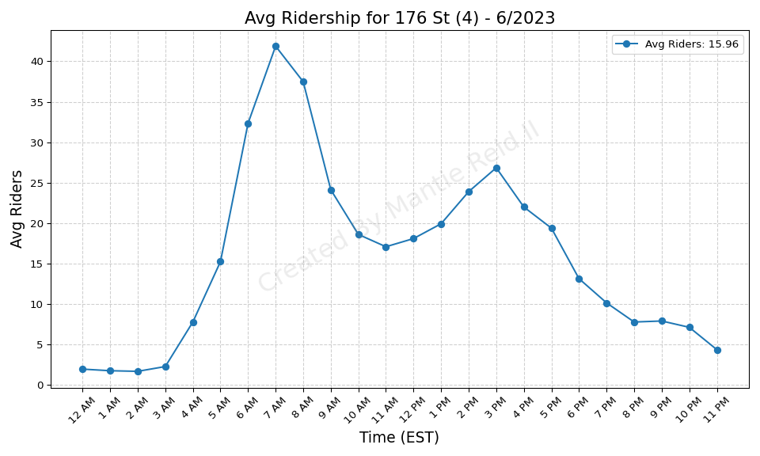
176 St (4) - 6/2023

Slide 45
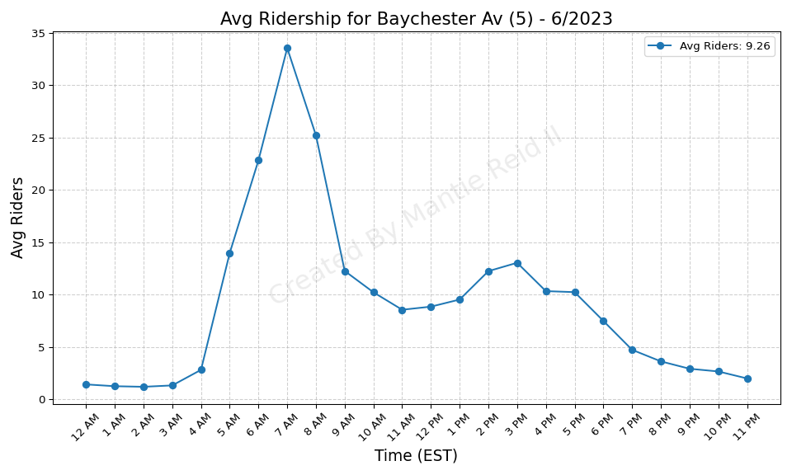
Baychester Av (5) - 6/2023

Slide 46
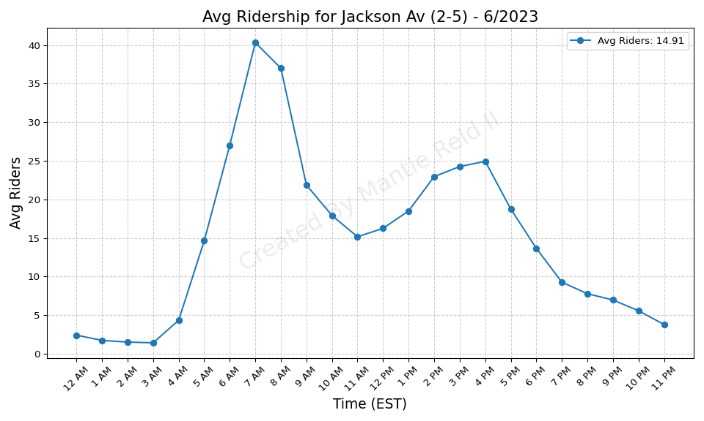
Jackson Av (2-5) - 6/2023

Slide 47
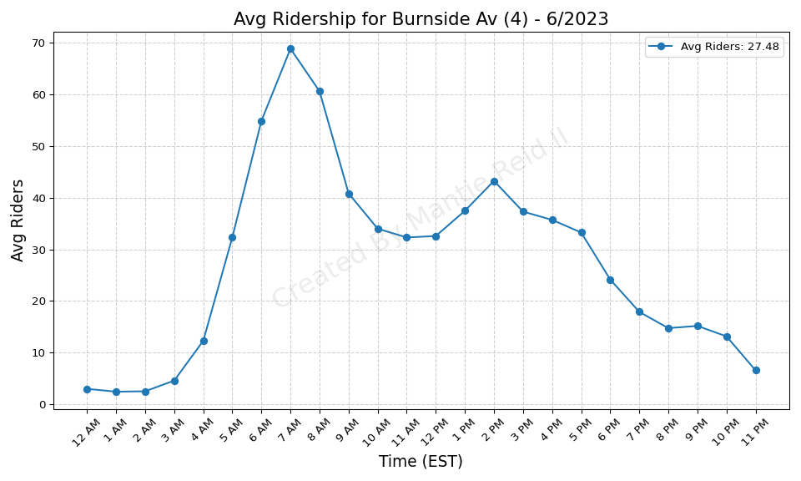
Burnside Av (4) - 6/2023

Slide 48
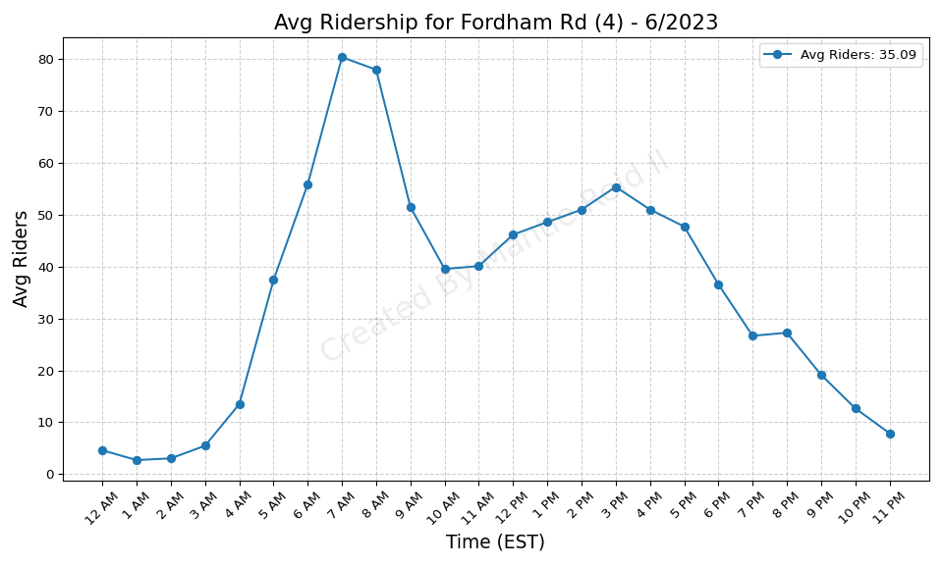
Fordham Rd (4) - 6/2023

Slide 49
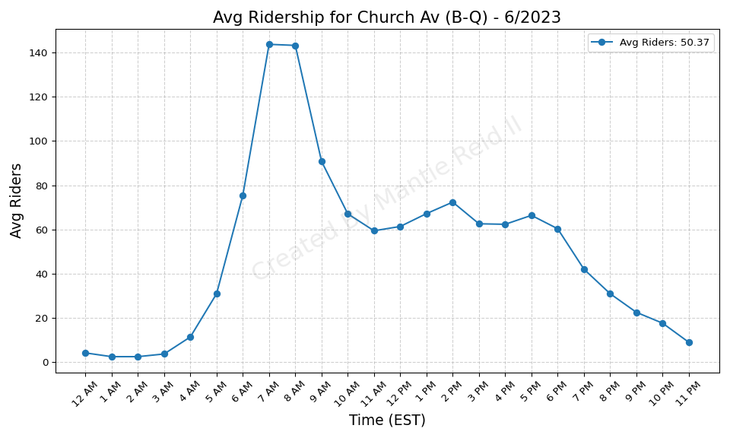
Church Av (B-Q) - 6/2023

Slide 50
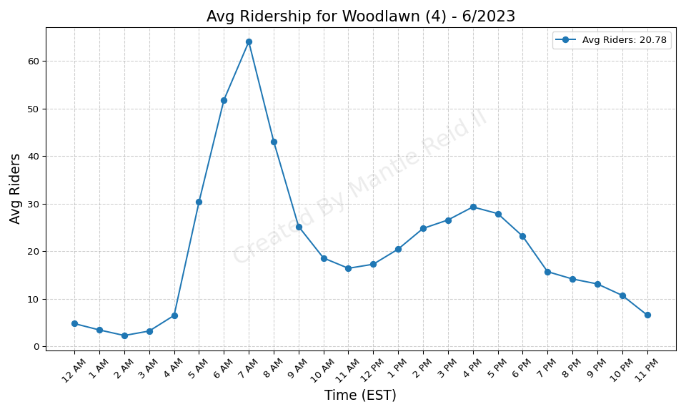
Woodlawn (4) - 6/2023

Slide 51
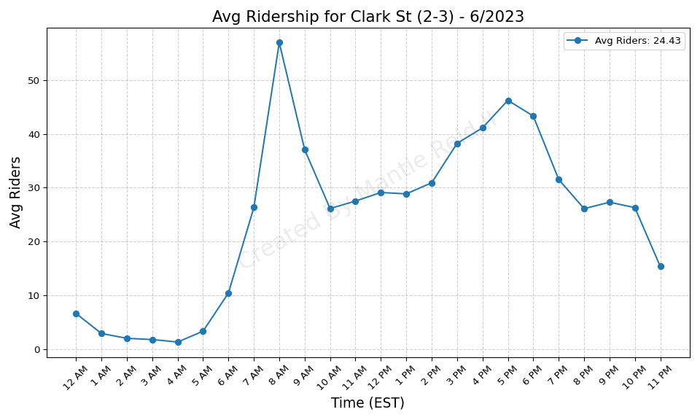
Clark St (2-3) - 6/2023

Slide 52

116 St (6) - 6/2023

Slide 53

Grand Army Plaza (2-3) - 6/2023

Slide 54

Saratoga Av (3) - 6/2023

Slide 55

Hoyt St (2-3) - 6/2023

Slide 56

Nevins St (2-3-4-5) - 6/2023

Slide 57

Bedford Park Blvd-Lehman Colleg - 6/2023

Slide 58

183 St (4) - 6/2023

Slide 59

Central Park North (110 St) (2- - 6/2023

Slide 60

135 St (2-3) - 6/2023

Slide 61

3 Av-149 St (2-5) - 6/2023

Slide 62

Prospect Av (2-5) - 6/2023

Slide 63

125 St (4-5-6) - 6/2023

Slide 64

Bergen St (2-3) - 6/2023

Slide 65

Nostrand Av (3) - 6/2023

Slide 66

Intervale Av (2-5) - 6/2023

Slide 67

Harlem-148 St (3) - 6/2023

Slide 68

Gun Hill Rd (5) - 6/2023

Slide 69

Crown Hts-Utica Av (3-4) - 6/2023

Slide 70

167 St (4) - 6/2023

Slide 71

Chambers St (1-2-3) - 6/2023

Slide 72

Morris Park (5) - 6/2023

Slide 73

45 St (R) - 6/2023

Slide 74

Wall St (2-3) - 6/2023

Slide 75

Bay Ridge-95 St (R) - 6/2023

Slide 76

138 St-Grand Concourse (4-5) - 6/2023

Slide 77

Eastchester-Dyre Av (5) - 6/2023

Slide 78

Sutter Av-Rutland Rd (3) - 6/2023

Slide 79

Franklin St (1) - 6/2023

Slide 80

Rector St (1) - 6/2023

Slide 81

WTC Cortlandt (1) - 6/2023

Slide 82

125 St (2-3) - 6/2023

Slide 83

Rockaway Av (3) - 6/2023

Slide 84

Flushing-Main St (7) - 6/2023

Slide 85

157 St (1) - 6/2023

Slide 86

Avenue U (F) - 6/2023

Slide 87

Simpson St (2-5) - 6/2023

Slide 88

238 St (1) - 6/2023

Slide 89

111 St (J) - 6/2023

Slide 90

Bay Pkwy (D) - 6/2023

Slide 91

Kings Hwy (F) - 6/2023

Slide 92

Bay Pkwy (F) - 6/2023

Slide 93

25 Av (D) - 6/2023

Slide 94

30 Av (N-W) - 6/2023

Slide 95

Kingston-Throop Avs (C) - 6/2023

Slide 96

Myrtle-Wyckoff Avs (L-M) - 6/2023

Slide 97

Bedford Av (L) - 6/2023

Slide 98

Brooklyn Bridge-City Hall (4-5- - 6/2023

Slide 99

Nostrand Av (A-C) - 6/2023

Slide 100

Ozone Park-Lefferts Blvd (A) - 6/2023

Slide 101

Lexington Av-63 St (F-Q) - 6/2023

Slide 102

111 St (A) - 6/2023

Slide 103

Canal St (J-N-Q-R-W-Z-6) - 6/2023

Slide 104

Livonia Av (L) - 6/2023

Slide 105

104 St (A) - 6/2023

Slide 106

88 St (A) - 6/2023

Slide 107

E 149 St (6) - 6/2023

Slide 108

Fresh Pond Rd (M) - 6/2023

Slide 109

E 143 St-St Mary-s St (6) - 6/2023

Slide 110

York St (F) - 6/2023

Slide 111

Nereid Av (2-5) - 6/2023

Slide 112

Van Siclen Av (C) - 6/2023

Slide 113

28 St (R-W) - 6/2023

Slide 114

Dyckman St (A) - 6/2023

Slide 115

Canal St (A-C-E) - 6/2023

Slide 116

Beach 105 St (A-S) - 6/2023

Slide 117

Central Av (M) - 6/2023

Slide 118

RI Tramway (Manhattan) - 6/2023

Slide 119

Lafayette Av (C) - 6/2023

Slide 120

Delancey St (F)-Essex St (J-M-Z - 6/2023

Slide 121

Franklin Av (C-S) - 6/2023

Slide 122

Chambers St (A-C)-WTC (E)-Park - 6/2023

Slide 123

Middle Village-Metropolitan Av - 6/2023

Slide 124

Aqueduct-N Conduit Av (A) - 6/2023

Slide 125

Liberty Av (C) - 6/2023

Slide 126

Bergen St (F-G) - 6/2023

Slide 127

Montrose Av (L) - 6/2023

Slide 128

Jay St-MetroTech (A-C-F-R) - 6/2023

Slide 129

Prince St (R-W) - 6/2023

Slide 130

High St (A-C) - 6/2023

Slide 131

Castle Hill Av (6) - 6/2023

Slide 132

New Lots Av (L) - 6/2023

Slide 133

Parkchester (6) - 6/2023

Slide 134

Rockaway Blvd (A) - 6/2023

Slide 135

Franklin Av (2-3-4-5)-Botanic G - 6/2023

Slide 136

Carroll St (F-G) - 6/2023

Slide 137

Grand St (B-D) - 6/2023

Slide 138

South Ferry (1)-Whitehall St (R - 6/2023

Slide 139

Shepherd Av (C) - 6/2023

Slide 140

Jefferson St (L) - 6/2023

Slide 141

57 St (F) - 6/2023

Slide 142

Grant Av (A) - 6/2023

Slide 143

Roosevelt Island (F) - 6/2023

Slide 144

Beach 90 St (A-S) - 6/2023

Slide 145

21 St-Queensbridge (F) - 6/2023

Slide 146

Morrison Av-Soundview (6) - 6/2023

Slide 147

Fulton St (A-C-J-Z-2-3-4-5) - 6/2023

Slide 148

23 St (R-W) - 6/2023

Slide 149

Sutter Av (L) - 6/2023

Slide 150

Beach 98 St (A-S) - 6/2023

Slide 151

Aqueduct Racetrack (A) - 6/2023

Slide 152

Lorimer St (L)-Metropolitan Av - 6/2023

Slide 153

Marcy Av (M-J-Z) - 6/2023

Slide 154

49 St (N-R-W) - 6/2023

Slide 155

Smith-9 Sts (F-G) - 6/2023

Slide 156

23 St (F-M) - 6/2023

Slide 157

Hunts Point Av (6) - 6/2023

Slide 158

Atlantic Av (L) - 6/2023

Slide 159

Bowery (J-Z) - 6/2023

Slide 160

15 St-Prospect Park (F-G) - 6/2023

Slide 161

Utica Av (A-C) - 6/2023

Slide 162

Broad Channel (A-S) - 6/2023

Slide 163

Astoria-Ditmars Blvd (N-W) - 6/2023

Slide 164

Brook Av (6) - 6/2023

Slide 165

1 Av (L) - 6/2023

Slide 166

190 St (A) - 6/2023

Slide 167

233 St (2-5) - 6/2023

Slide 168

Court St (R)-Borough Hall (2-3- - 6/2023

Slide 169

Wilson Av (L) - 6/2023

Slide 170

W 4 St-Wash Sq (A-C-E-B-D-F-M) - 6/2023

Slide 171

77 St (R) - 6/2023

Slide 172

Spring St (C-E) - 6/2023

Slide 173

Hewes St (M-J) - 6/2023

Slide 174

50 St (C-E) - 6/2023

Slide 175

79 St (D) - 6/2023

Slide 176

Clinton-Washington Avs (C) - 6/2023

Slide 177

Bushwick Av-Aberdeen St (L) - 6/2023

Slide 178

Knickerbocker Av (M) - 6/2023

Slide 179

Howard Beach-JFK Airport (A) - 6/2023

Slide 180

Halsey St (L) - 6/2023

Slide 181

City Hall (R-W) - 6/2023

Slide 182

Euclid Av (A-C) - 6/2023

Slide 183

Buhre Av (6) - 6/2023

Slide 184

DeKalb Av (L) - 6/2023

Slide 185

Whitlock Av (6) - 6/2023

Slide 186

Canarsie-Rockaway Pkwy (L) - 6/2023

Slide 187

Forest Av (M) - 6/2023

Slide 188

Hoyt-Schermerhorn Sts (A-C-G) - 6/2023

Slide 189

Rockaway Av (C) - 6/2023

Slide 190

St Lawrence Av (6) - 6/2023

Slide 191

Westchester Sq-E Tremont Av (6) - 6/2023

Slide 192

Middletown Rd (6) - 6/2023

Slide 193

47-50 Sts-Rockefeller Ctr (B-D- - 6/2023

Slide 194

23 St (C-E) - 6/2023

Slide 195

34 St-Penn Station (A-C-E) - 6/2023

Slide 196

Broadway Junction (A-C-J-L-Z) - 6/2023

Slide 197

Zerega Av (6) - 6/2023

Slide 198

East Broadway (F) - 6/2023

Slide 199

RI Tramway (Roosevelt) - 6/2023

Slide 200

Lorimer St (M-J) - 6/2023

Slide 201

Astoria Blvd (N-W) - 6/2023

Slide 202

Mets-Willets Point (7) - 6/2023

Slide 203

East 105 St (L) - 6/2023

Slide 204

Broad St (J-Z) - 6/2023

Slide 205

Park Pl (S) - 6/2023

Slide 206

Inwood-207 St (A) - 6/2023

Slide 207

Wakefield-241 St (2) - 6/2023

Slide 208

Brighton Beach (B-Q) - 6/2023

Slide 209

Gun Hill Rd (2-5) - 6/2023

Slide 210

Sheepshead Bay (B-Q) - 6/2023

Slide 211

86 St (N) - 6/2023

Slide 212

181 St (A) - 6/2023

Slide 213

Sterling St (2-5) - 6/2023

Slide 214

Avenue U (N) - 6/2023

Slide 215

Allerton Av (2-5) - 6/2023

Slide 216

225 St (2-5) - 6/2023

Slide 217

125 St (1) - 6/2023

Slide 218

Kings Hwy (N) - 6/2023

Slide 219

20 Av (N) - 6/2023

Slide 220

Queens Plaza (E-M-R) - 6/2023

Slide 221

Jamaica Center-Parsons-Archer ( - 6/2023

Slide 222

Myrtle-Willoughby Avs (G) - 6/2023

Slide 223

Flatbush Av-Brooklyn College (2 - 6/2023

Slide 224

163 St-Amsterdam Av (C) - 6/2023

Slide 225

181 St (1) - 6/2023

Slide 226

96 St (Q) - 6/2023

Slide 227

Avenue M (Q) - 6/2023

Slide 228

Van Siclen Av (3) - 6/2023

Slide 229

Fulton St (G) - 6/2023

Slide 230

Avenue U (Q) - 6/2023

Slide 231

5 Av-53 St (E-M) - 6/2023

Slide 232

Bronx Park East (2-5) - 6/2023

Slide 233

West Farms Sq-E Tremont Av (2-5 - 6/2023

Slide 234

18 Av (N) - 6/2023

Slide 235

Pelham Pkwy (2-5) - 6/2023

Slide 236

Church Av (F-G) - 6/2023

Slide 237

121 St (J-Z) - 6/2023

Slide 238

Bay Ridge Av (R) - 6/2023

Slide 239

207 St (1) - 6/2023

Slide 240

Fort Hamilton Pkwy (F-G) - 6/2023

Slide 241

Sutphin Blvd-Archer Av-JFK Airp - 6/2023

Slide 242

St George (SIR) - 6/2023

Slide 243

Avenue P (F) - 6/2023

Slide 244

116 St-Columbia University (1) - 6/2023

Slide 245

Avenue X (F) - 6/2023

Slide 246

Bay Pkwy (N) - 6/2023

Slide 247

E 180 St (2-5) - 6/2023

Slide 248

Beverly Rd (2-5) - 6/2023

Slide 249

Fort Hamilton Pkwy (N) - 6/2023

Slide 250

New Lots Av (3) - 6/2023

Slide 251

Jamaica-179 St (F) - 6/2023

Slide 252

Pennsylvania Av (3) - 6/2023

Slide 253

Classon Av (G) - 6/2023

Slide 254

Neptune Av (F) - 6/2023

Slide 255

145 St (A-C-B-D) - 6/2023

Slide 256

174 St (2-5) - 6/2023

Slide 257

Newkirk Plaza (B-Q) - 6/2023

Slide 258

137 St-City College (1) - 6/2023

Slide 259

Tompkinsville (SIR) - 6/2023

Slide 260

5 Av-59 St (N-R-W) - 6/2023

Slide 261

Dyckman St (1) - 6/2023

Slide 262

20 Av (D) - 6/2023

Slide 263

Jamaica-Van Wyck (E) - 6/2023

Slide 264

135 St (C-B) - 6/2023

Slide 265

Van Cortlandt Park-242 St (1) - 6/2023

Slide 266

Newkirk Av-Little Haiti (2-5) - 6/2023

Slide 267

Church Av (2-5) - 6/2023

Slide 268

Sutphin Blvd (F) - 6/2023

Slide 269

Winthrop St (2-5) - 6/2023

Slide 270

Broadway (G) - 6/2023

Slide 271

Pelham Bay Park (6) - 6/2023

Slide 272

175 St (A) - 6/2023

Slide 273

Ocean Pkwy (Q) - 6/2023

Slide 274

Union St (R) - 6/2023

Slide 275

Flushing Av (G) - 6/2023

Slide 276

155 St (C) - 6/2023

Slide 277

Avenue J (Q) - 6/2023

Slide 278

Greenpoint Av (G) - 6/2023

Slide 279

Neck Rd (Q) - 6/2023

Slide 280

Vernon Blvd-Jackson Av (7) - 6/2023

Slide 281

Clinton-Washington Avs (G) - 6/2023

Slide 282

191 St (1) - 6/2023

Slide 283

59 St (N-R) - 6/2023

Slide 284

Prospect Av (R) - 6/2023

Slide 285

Parsons Blvd (F) - 6/2023

Slide 286

21 St (G) - 6/2023

Slide 287

103 St (1) - 6/2023

Slide 288

Bedford-Nostrand Avs (G) - 6/2023

Slide 289

Kings Hwy (B-Q) - 6/2023

Slide 290

Cathedral Pkwy (110 St) (1) - 6/2023

Slide 291

Briarwood (E-F) - 6/2023

Slide 292

18 Av (D) - 6/2023

Slide 293

President St-Medgar Evers Colle - 6/2023

Slide 294

Avenue N (F) - 6/2023

Slide 295

72 St (Q) - 6/2023

Slide 296

Prospect Park (B-Q-S) - 6/2023

Slide 297

Junius St (3) - 6/2023

Slide 298

Marble Hill-225 St (1) - 6/2023

Slide 299

34 St-Hudson Yards (7) - 6/2023

Slide 300

55 St (D) - 6/2023

Slide 301

116 St (C-B) - 6/2023

Slide 302

103 St (6) - 6/2023

Slide 303

9 Av (D) - 6/2023

Slide 304

Beach 60 St (A) - 6/2023

Slide 305

23 St (1) - 6/2023

Slide 306

75 Av (E-F) - 6/2023

Slide 307

28 St (6) - 6/2023

Slide 308

Astor Pl (6) - 6/2023

Slide 309

77 St (6) - 6/2023

Slide 310

Norwood-205 St (D) - 6/2023

Slide 311

28 St (1) - 6/2023

Slide 312

69 St (7) - 6/2023

Slide 313

61 St-Woodside (7) - 6/2023

Slide 314

Grand Central-42 St (S-4-5-6-7) - 6/2023

Slide 315

Broadway (N-W) - 6/2023

Slide 316

103 St (C-B) - 6/2023

Slide 317

82 St-Jackson Hts (7) - 6/2023

Slide 318

72 St (1-2-3) - 6/2023

Slide 319

14 St-Union Sq (L-N-Q-R-W-4-5-6 - 6/2023

Slide 320

Houston St (1) - 6/2023

Slide 321

79 St (1) - 6/2023

Slide 322

96 St (C-B) - 6/2023

Slide 323

125 St (A-C-B-D) - 6/2023

Slide 324

86 St (1) - 6/2023

Slide 325

25 St (R) - 6/2023

Slide 326

Far Rockaway-Mott Av (A) - 6/2023

Slide 327

Bedford Park Blvd (B-D) - 6/2023

Slide 328

161 St-Yankee Stadium (B-D-4) - 6/2023

Slide 329

Cortelyou Rd (Q) - 6/2023

Slide 330

Wall St (4-5) - 6/2023

Slide 331

Elmhurst Av (M-R) - 6/2023

Slide 332

86 St (4-5-6) - 6/2023

Slide 333

59 St-Columbus Circle (A-B-C-D- - 6/2023

Slide 334

Junction Blvd (7) - 6/2023

Slide 335

8 St-NYU (R-W) - 6/2023

Slide 336

86 St (C-B) - 6/2023

Slide 337

Lexington Av (N-R-W)-59 St (4-5 - 6/2023

Slide 338

155 St (B-D) - 6/2023

Slide 339

66 St-Lincoln Center (1) - 6/2023

Slide 340

40 St-Lowery St (7) - 6/2023

Slide 341

39 Av-Dutch Kills (N-W) - 6/2023

Slide 342

Bowling Green (4-5) - 6/2023

Slide 343

23 St (6) - 6/2023

Slide 344

Lexington Av-53 St (E-M)-51 St - 6/2023

Slide 345

111 St (7) - 6/2023

Slide 346

Fordham Rd (B-D) - 6/2023

Slide 347

Beverley Rd (Q) - 6/2023

Slide 348

14 St (A-C-E)-8 Av (L) - 6/2023

Slide 349

Forest Hills-71 Av (E-F-M-R) - 6/2023

Slide 350

72 St (C-B) - 6/2023

Slide 351

96 St (1-2-3) - 6/2023

Slide 352

14 St (F-M-1-2-3)-6 Av (L) - 6/2023

Slide 353

W 8 St-NY Aquarium (F-Q) - 6/2023

Slide 354

Times Sq-42 St (N-Q-R-W-S-1-2-3 - 6/2023

Slide 355

33 St-Rawson St (7) - 6/2023

Slide 356

50 St (D) - 6/2023

Slide 357

Queensboro Plaza (7-N-W) - 6/2023

Slide 358

18 St (1) - 6/2023

Slide 359

Rockaway Park-Beach 116 St (A-S - 6/2023

Slide 360

36 St (D-N-R) - 6/2023

Slide 361

96 St (6) - 6/2023

Slide 362

Broadway-Lafayette St (B-D-F-M) - 6/2023

Slide 363

Bryant Pk (B-D-F-M)-5 Av (7) - 6/2023

Slide 364

Woodhaven Blvd (M-R) - 6/2023

Slide 365

DeKalb Av (B-Q-R) - 6/2023

Slide 366

103 St-Corona Plaza (7) - 6/2023

Slide 367

170 St (B-D) - 6/2023

Slide 368

110 St (6) - 6/2023

Slide 369

Hunters Point Av (7) - 6/2023

Slide 370

Tremont Av (B-D) - 6/2023

Slide 371

Beach 36 St (A) - 6/2023

Slide 372

Kew Gardens-Union Tpke (E-F) - 6/2023

Slide 373

Canal St (1) - 6/2023

Slide 374

167 St (B-D) - 6/2023

Slide 375

Fort Hamilton Pkwy (D) - 6/2023

Slide 376

149 St-Grand Concourse (2-4-5) - 6/2023

Slide 377

Christopher St-Sheridan Sq (1) - 6/2023

Slide 378

34 St-Penn Station (1-2-3) - 6/2023

Slide 379

Kingsbridge Rd (B-D) - 6/2023

Slide 380

68 St-Hunter College (6) - 6/2023

Slide 381

65 St (M-R) - 6/2023

Slide 382

Steinway St (M-R) - 6/2023

Slide 383

36 St (M-R) - 6/2023

Slide 384

174-175 Sts (B-D) - 6/2023

Slide 385

182-183 Sts (B-D) - 6/2023

Slide 386

90 St-Elmhurst Av (7) - 6/2023

Slide 387

81 St-Museum of Natural History - 6/2023

Slide 388

Beach 67 St (A) - 6/2023

Slide 389

50 St (1) - 6/2023

Slide 390

7 Av (B-Q) - 6/2023

Slide 391

74-Broadway (7)-Jackson Hts-Roo - 6/2023

Slide 392

Beach 44 St (A) - 6/2023

Slide 393

67 Av (M-R) - 6/2023

Slide 394

Beach 25 St (A) - 6/2023

Slide 395

46 St-Bliss St (7) - 6/2023

Slide 396

63 Dr-Rego Park (M-R) - 6/2023

Slide 397

Atlantic Av-Barclays Ctr (B-D-N - 6/2023

Slide 398

46 St (M-R) - 6/2023

Slide 399

Cathedral Pkwy (110 St) (C-B) - 6/2023

Slide 400

Coney Island-Stillwell Av (D-F- - 6/2023

Slide 401

Spring St (6) - 6/2023

Slide 402

52 St (7) - 6/2023

Slide 403

Northern Blvd (M-R) - 6/2023

Slide 404

New Utrecht Av (N)-62 St (D) - 6/2023

Slide 405

Rector St (R-W) - 6/2023

Slide 406

33 St (6) - 6/2023

Slide 407

Grand Av-Newtown (M-R) - 6/2023

Slide 408

168 St (A-C-1) - 6/2023

Slide 409

Gates Av (J-Z) - 6/2023

Slide 410

104 St (J-Z) - 6/2023

Slide 411

Halsey St (J) - 6/2023

Slide 412

57 St-7 Av (N-Q-R-W) - 6/2023

Slide 413

4 Av (F-G)-9 St (R) - 6/2023

Slide 414

85 St-Forest Pkwy (J) - 6/2023

Slide 415

Cypress Hills (J) - 6/2023

Slide 416

Alabama Av (J) - 6/2023

Slide 417

75 St-Elderts Ln (J-Z) - 6/2023

Slide 418

Van Siclen Av (J-Z) - 6/2023

Slide 419

Norwood Av (J-Z) - 6/2023

Slide 420

Crescent St (J-Z) - 6/2023

Slide 421

Cleveland St (J) - 6/2023

Slide 422

Court Sq (E-G-M-7) - 6/2023

Slide 423

Chauncey St (J-Z) - 6/2023

Slide 424

Woodhaven Blvd (J-Z) - 6/2023

Slide 425

Myrtle Av (M-J-Z) - 6/2023

Slide 426

Flushing Av (M-J) - 6/2023

Slide 427

34 St-Herald Sq (B-D-F-M-N-Q-R- - 6/2023

Slide 428

Kosciuszko St (J) - 6/2023

